Slide 1
Thực đơn ngày 18/9/2024

Slide 2
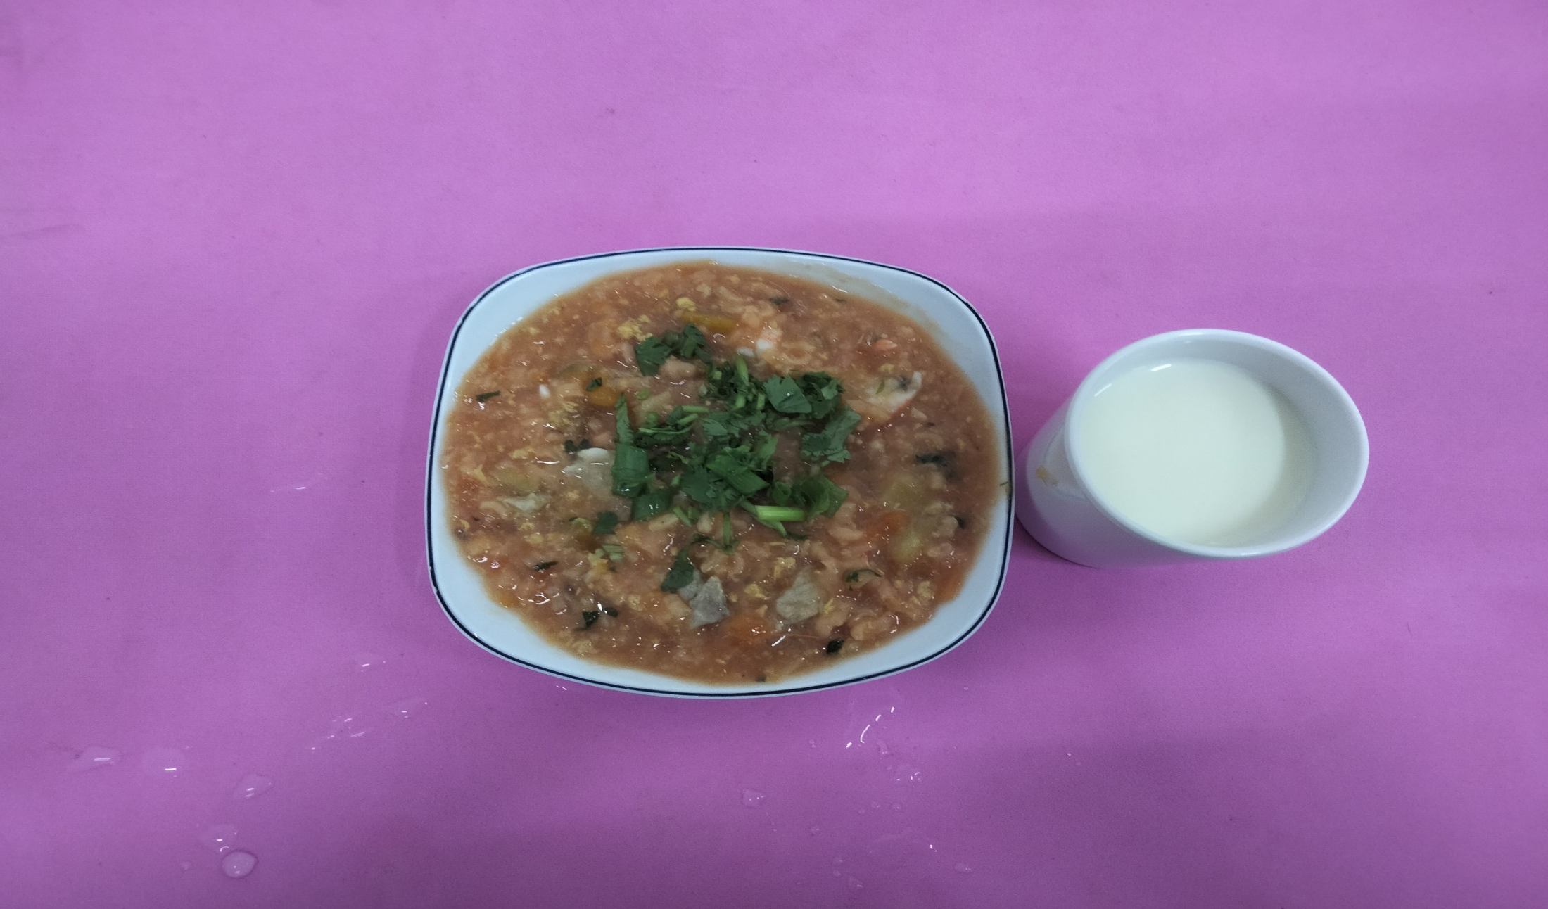
BUỔI SÁNG:
Cháo tam sắc nấu thịt heo, khoai lang, củ dền, bí đỏ)
Sữa

Slide 3
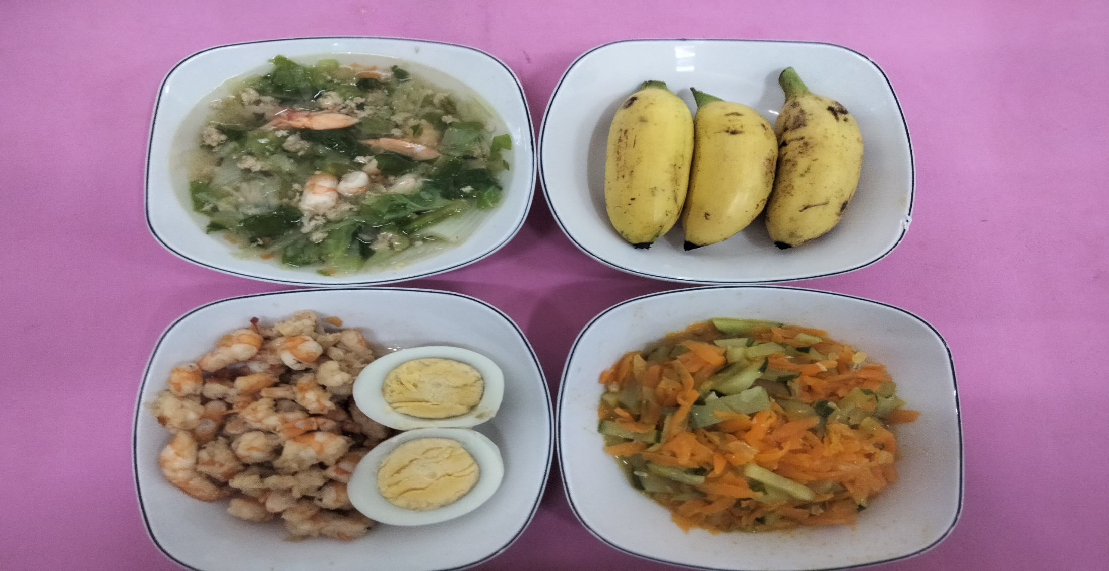
BUỔI TRƯA:
Món mặn: Tôm sốt trứng vịt
Món canh: Canh cải dún nấu tôm, thịt heo
Tráng miệng: Chuối cau

